Slide 1

Harmony 222
Daniel Juncks
Felipe Barros
Gabriel Selotto
Joel Silva
Kaique Gomes
Raphael Messias

Slide 2
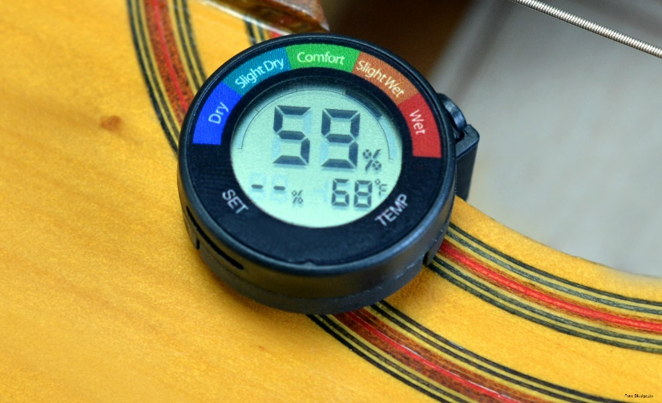
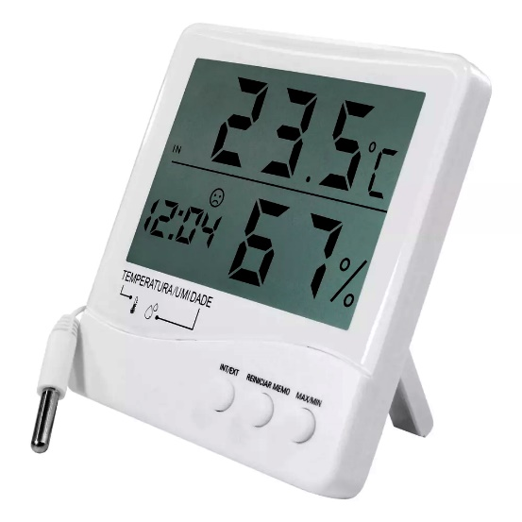
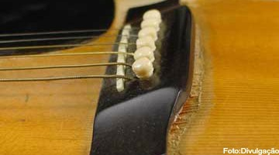
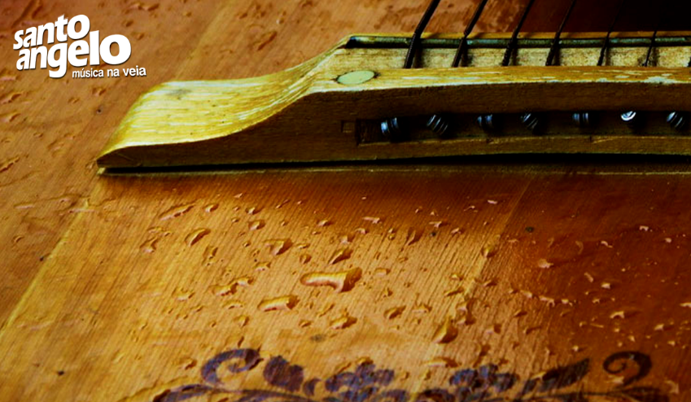
Contextualização

Slide 3

Logotipo e Logomarca

Slide 4






Desenho de solução
Usuário
Instrumento
Sensor DHT11
Serviços em nuvem
Banco de dados
Rede de Internet

Slide 5

Backlog

Slide 6
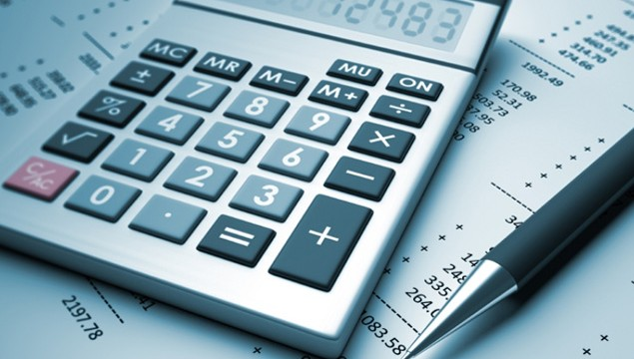
Simulador financeiro

Slide 7
Protótipo do site

Slide 8

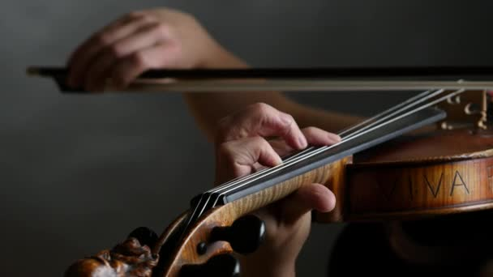
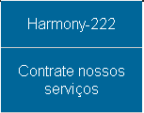
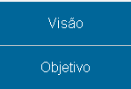


Slide 9
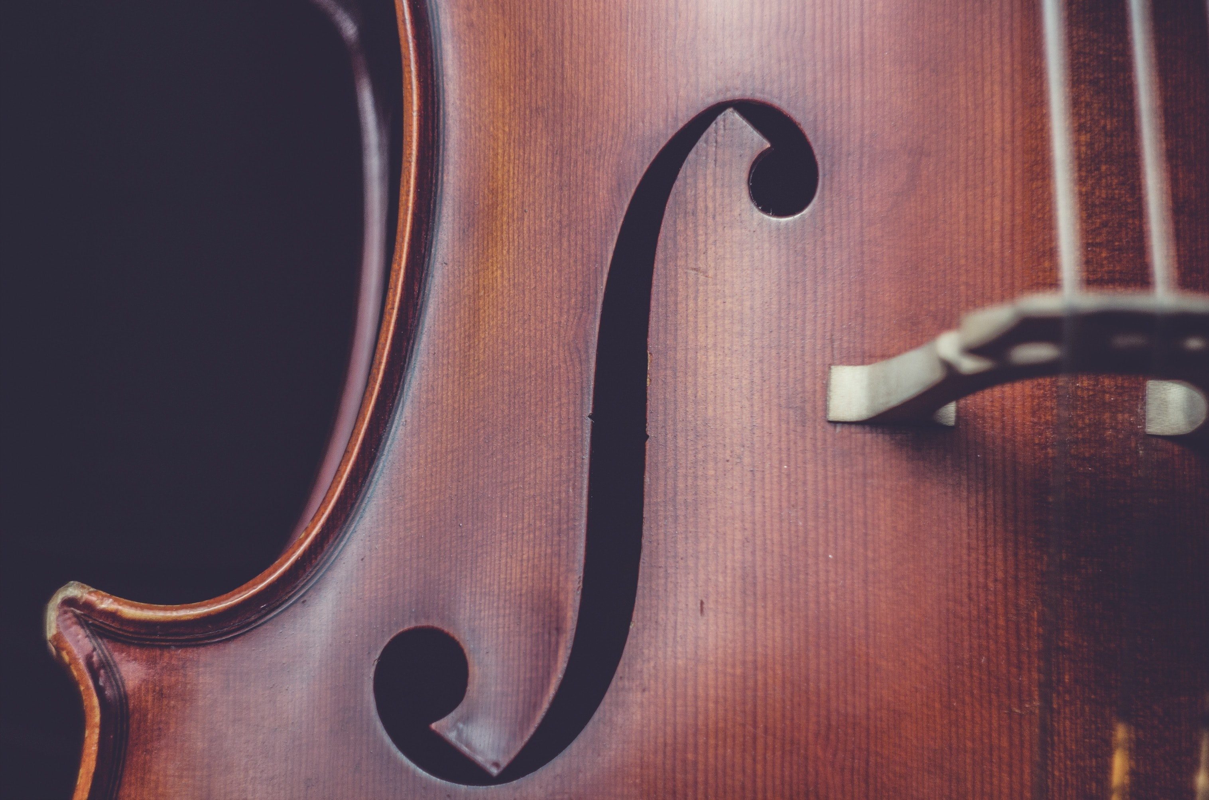

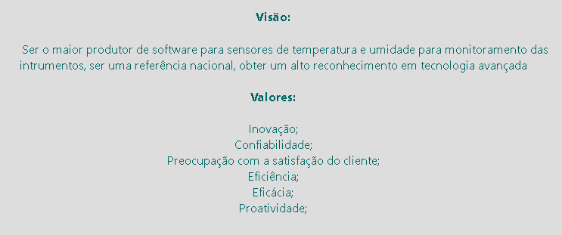

Slide 10
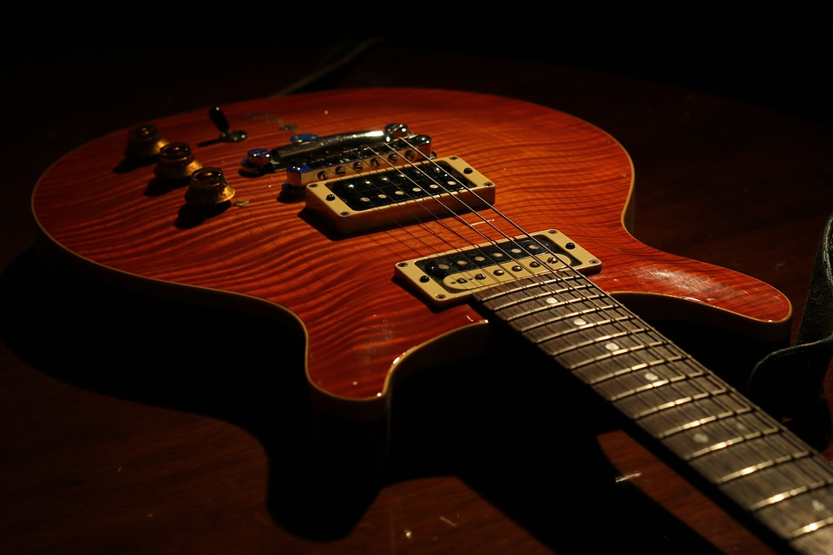
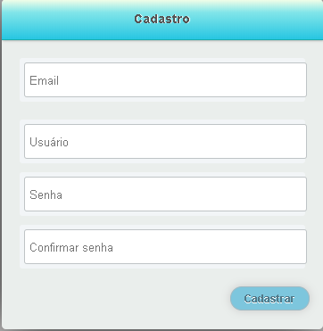
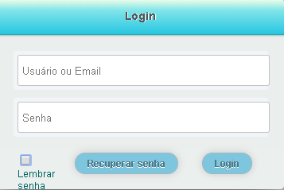

Slide 11
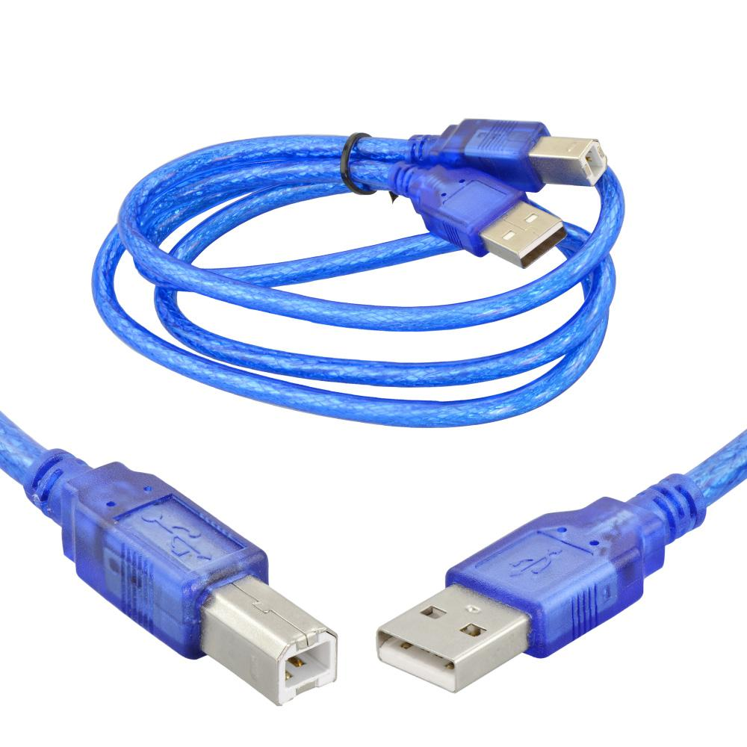
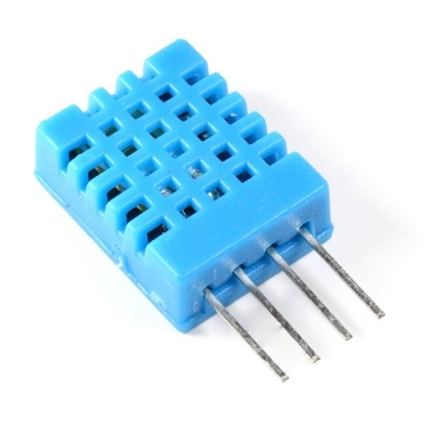
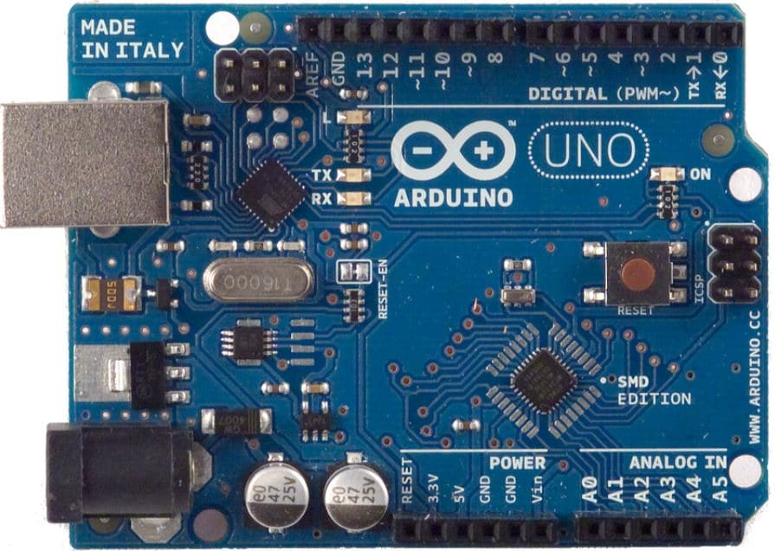
arquitetura
Sensor DHT11
Cabo USB 2.0
Arduino Uno

Slide 12
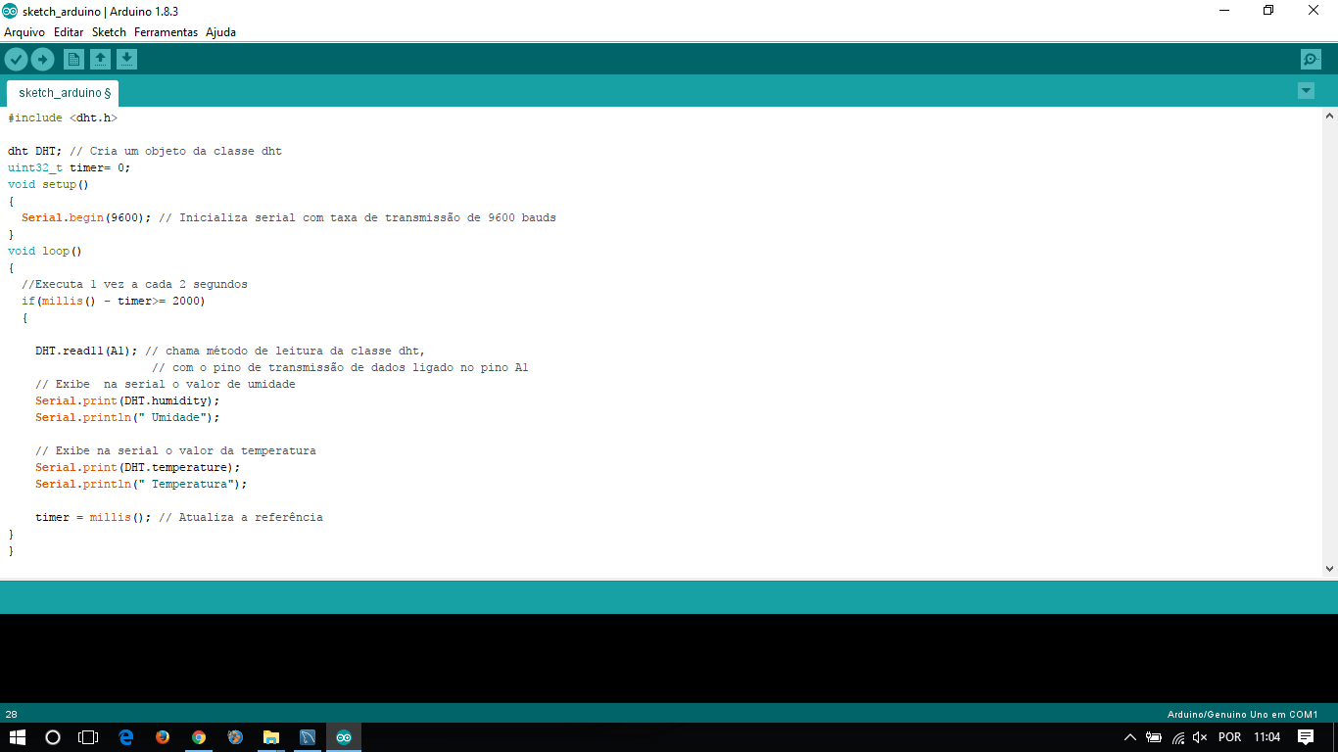
Código Arduino

Slide 13
Obrigado!

